Slide 1
l’integrazione dei dati Cristina Martelli

Slide 2
Introduzione

Slide 3
L’integrazione dei dati
https://www.business2community.com/marketing/data-integration-key-shedding-light-customer-journey-01651493

Slide 4
Integrazione dei dati
Maurizio Lenzerini, Data Integration: A Theoretical Perspective (PDF), in PODS 2002, 2002, pp. 233–246.
Maurizio Lenzerini, Data Integration: A Theoretical Perspective (PDF), in PODS 2002, 2002, pp. 233–246.
Con «data integration» ci si riferisce ai processi da attuare su dati provenienti da diverse sorgenti per fornire all'utente una visione unificata di quei dati.
È una fase fondamentale della governance dei dati
Storicamente il primo esempio su larga scala di data integration guidato da metadati strutturati è IPUMS Integrated Public Use Microdata Series, il più grande database al mondo di dati di popolazione integrati a livello individuale.
Maurizio Lenzerini, Data Integration: A Theoretical Perspective (PDF), in PODS 2002, 2002, pp. 233–246

Slide 5
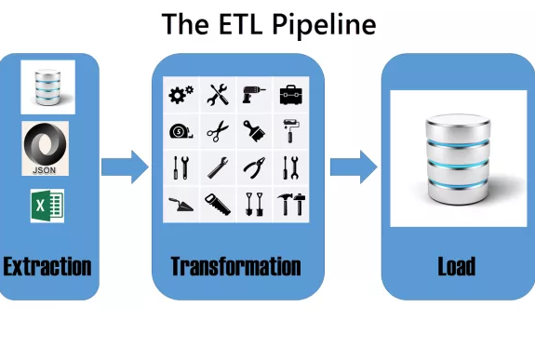
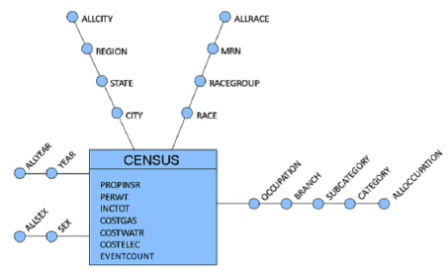
Approcci tradizionali
IPUM è il risultato del classico approccio di tipo data warehouse
Il processo viene tipicamente definito come ETL (Extract, Transform, Load) che estrae, trasforma e carica dei dati provenienti da fonti diverse in un sistema di sintesi

Slide 6
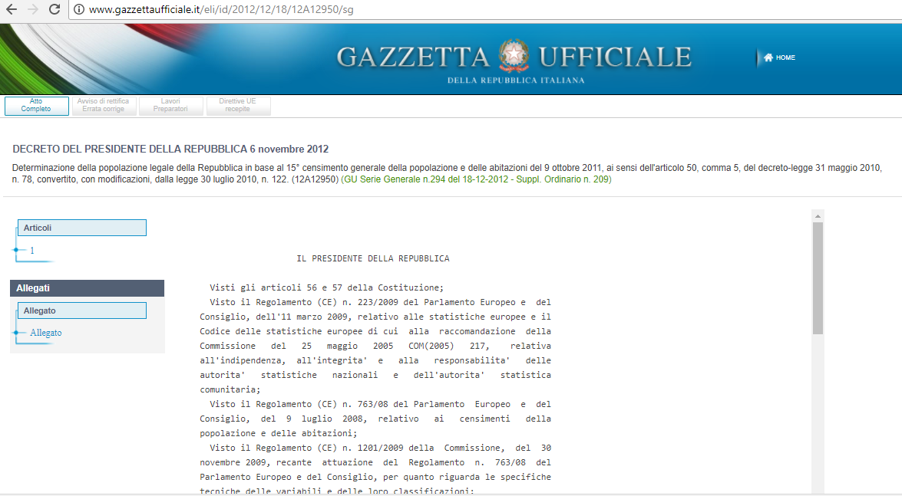
Criticità dell’approccio classico (1)
La maggiore criticità dell’approccio di integrazione classico è dato dalla necessità di eseguire continuamente il processo di ETL per la sincronizzazione
Si hanno difficoltà quando le basi di dati da integrare hanno un carattere evolutivo e dinamico
Un censimento è una fonte statica per legge
IPUM

Slide 7
Criticità dell’approccio classico (2)
I progetti di integrazione classica basati sull’approccio Data warehouse sono tra le iniziative più costose che una istituzione possa attuare.
Sono anche quelle con una delle più alte probabilità di fallimento

Slide 8
Perché possono fallire i DW (1)
Not answering the big question: Why?
Anche nel caso della progettazione e gestione dei DW occorre una chiara visione del perchè si costruiscono tali impianti informativi. La risposta alla domanda Why dovrebbe essere conosciuta da tutti I soggetti coinvolti.
.
https://www.timmitchell.net/post/2017/01/10/why-data-warehouse-projects-fail/

Slide 9
Perché possono fallire i DW (2)
Using the Big Bang approach
Un data warehouse è molto di più di un data base con un processo di ETL per alimentarlo:
è l’intersezione complessa di svariate unità di business , modellate in modo non omogeneo, ricavate da fonti che evolvono a ritmi diversi, e caratterizzate da metriche e misure non omogenee.
E’ conveniente accostarsi alla costruzione di un DW in modalità incrementale
Spezzare il progetto in componenti più piccole che possano essere sviluppate e testate
https://www.timmitchell.net/post/2017/01/10/why-data-warehouse-projects-fail/

Slide 10
Perché possono fallire i DW (3)
Jumping straight into writing code
Anche un DW è innanzitutto e soprattutto un progetto di business e non va ridotto unicamente ad una questione puramente tecnica (da cui l’importanza da dare ad una corretta risposta al punto WHY)
Occorre capire IL TIPO DI DOMANDE CHE IL BUSINESS INTENDE PORRE AI DATI.
https://www.timmitchell.net/post/2017/01/10/why-data-warehouse-projects-fail/

Slide 11
Perché possono fallire i DW (4)
Treating requirements and deliverables as just checkboxes
Disconnect between technical staff and stakeholders
Shortening (or even skipping entirely) testing and validation
Spending too little time on ETL
LACK OF CONCETPTUAL MODELLING
https://www.timmitchell.net/post/2017/01/10/why-data-warehouse-projects-fail/

Slide 12
IL PROBLEMA DELLA QUALITA’ E IL SUO IMPATTO NELLA INTEGRAZIONE DEI DATI
……OSSIA….
PRENDERE DECISIONI SULLA BASE DI DATI DI BASSA QUALITA’

Slide 13
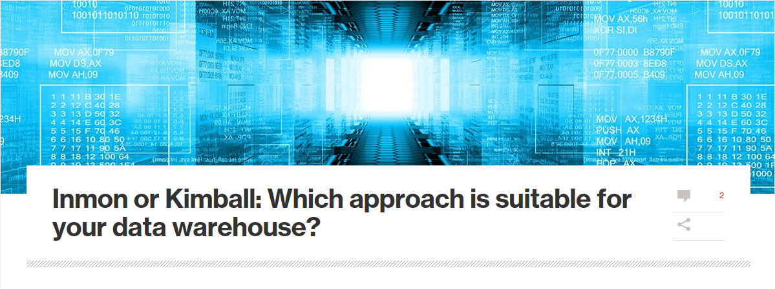
Il problema della qualità
Il problema della qualità è emerso fino dalle prime proposte dell’approccio data warehouse
www.computerweekly.com/tip/Inmon-or-Kimball-Which-approach-is-suitable-for-your-data-warehouse

Slide 14
Inmon vs Kimball
Inmon contro Kimball è stato uno del più importanti dibattiti sulla modellazione dei dati tra architetti di data warehouse
Inmon: approccio top-down
Inmon defines a data warehouse as a centralised repository for the entire enterprise. A data warehouse stores the “atomic” data at the lowest level of detail. Dimensional data marts are created only after the complete data warehouse has been created. Thus, the data warehouse is at the centre of the corporate information factory (CIF), which provides a logical framework for delivering business intelligence.
Kimball: approccio bottom up
Keeping in mind the most important business aspects or departments, data marts are created first. These provide a thin view into the organisational data and, as and when required, these can be combined into a larger data warehouse. Kimball defines data warehouse as “a copy of transaction data specifically structured for query and analysis”.

Slide 15
Il problema della qualità il dibattito continua
Many enterprises fail to recognize that they have an issue with data quality. They focus only on identifying, extracting and loading data to the data warehouse, but do not take the time to assess quality," said Ted Friedman, principal analyst at Gartner. "Consistency and accuracy of data is critical to success with BI, and data quality must be viewed as a business issue and responsibility, not just an IT problem." "New federal regulations and corporate governance requirements have greatly increased the pressure for improved data quality. Enterprises must eliminate multiple data silos, assign stewardship to critical data, and implement a process for continuous monitoring and measurement of data quality."
"It is hard to believe that IT organizations still build data warehouses with little or no business involvement," said Frank Buytendijk, research vice president at Gartner. "But some IT experts still believe it is important to 'anticipate the needs of the users.'
www.gartner.com/newsroom/id/492112

Slide 16
Approccio top-down di Inmon
www.computerweekly.com/tip/Inmon-or-Kimball-Which-approach-is-suitable-for-your-data-warehouse

Slide 17
Approccio bottom up di Kimball
www.computerweekly.com/tip/Inmon-or-Kimball-Which-approach-is-suitable-for-your-data-warehouse

Slide 18
www.computerweekly.com/tip/Inmon-or-Kimball-Which-approach-is-suitable-for-your-data-warehouse

Slide 19
Il tema della modellazione concettuale dei sistemi per dati aggregati

Slide 20
Dalla modellazione della realtà alla modellazione del bisogno informativo
Mentre nei sistemi informativi per microdati si rappresenta, attraverso il modello concettuale la realtà, i suoi attori e i suoi processi,
NEI MODELLI PER DATI AGGREGATI SI RAPPRESENTA IL BISOGNO INFORMATIVO

Slide 21
Strutture di rappresentazione
Strutture di rappresentazione | Simboli
Classe di oggetti
Attributo di categoria
Classificazione statistica
Elaborazione statistica
Generalizzazione
Attributo aggregato
Raggruppamento di attributi
S
C
X
E
G
A

Slide 22
Lavoratori metalmeccanici maschi per età, residenza e qualifica
S
Metalmeccanici maschi
X
C
C
C
età
residenza
qualifica

Slide 23
Quale è il nesso che esiste tra un modello concettuale come quello evidenziato precedentemente e le fonti per microdati modellate con l’approccio E/R?

Slide 24
Lavoratori metalmeccanici maschi per età, residenza e qualifica
Interrogazione/ vista
#individuo, via, n° civico, data nascita, luogo nascita, stato civile,sesso…
S
Metalmeccanici maschi
#individuo, recapito, titolo di studio, ultimo lavoro effettuato…..
#individuo, recapito, mansione, titolo di studio, qualifica,…..
X
Sistema informativo microdati
C
C
C
età
residenza
qualifica

Slide 25
esercizio
Dato il sistema di fonti individuale di cui al lucido precedente, quale è la query che potrebbe alimentare il modello concettuale statistico :
Disoccupati per sesso, classe età e residenza?
Cosa cambia nella query se la variabile età la utilizzo nella definizione della classe di oggetti invece che come attributo di categoria? (Disoccupati 15-49 anni per sesso e residenza)

Slide 26
Master data management

Slide 27
I Master data
ISO 8000-2 defines the term "master data" as
Data held by an organization that describes the entities that are both independent and fundamental for that organization, and that it needs to reference in order to perform its transactions.
Master data represents the business objects which are agreed on and shared across the enterprise.
It can cover relatively static reference data, transactional, unstructured, analytical, hierarchical and meta data. It is the primary focus of the Information Technology (IT) discipline of Master Data Management (MDM).
While master data is often non-transactional in nature, it is not limited to non-transactional data, and often supports transactional processes and operations.

Slide 28
Master data management
Master data management (MDM) is the comprehensive method used to consistently define and manage the critical data of an organization to provide a single point of reference.
Master data management acts by removing duplicates, standardizing data (mass maintaining), and incorporating rules to eliminate incorrect data from entering the system in order to create an authoritative source of master data.
The root cause problem stems from business unit and product line segmentation, in which the same customer will be serviced by different product lines, with redundant data being entered about the customer (a.k.a. party in the role of customer) and account in order to process the transaction. The redundancy of party and account data is compounded in the front to back office life cycle, where the authoritative single source for the party, account and product data is needed but is often once again redundantly entered or augmented.

Slide 29
MDM una risposta al problema della qualità nella integrazione delle fonti (1)
Così SAS

Slide 30
SAS MDM
Source data index.
It’s not uncommon for developers and users to spend 40 percent of their time searching for the data they need. Data sources aren’t limited to the core, in-house transactional applications. Data sources also include cloud-based applications, third-party data sets, syndicated data content and even internally generated content (like spreadsheets). While existing MDM products do an adequate job of providing details to subject-area master elements, they don’t support the other 95 percent of the elements contained across numerous operational and analytical systems. Expanding the MDM platform to track and identify (but not store) the various locations of additional data details would be invaluable.
In this era of big data, third-party data providers, hundreds of data sources and exploding data diversity and volume, maybe it’s time to evolve MDM. The next frontier of MDM should be about using its strengths to address bigger enterprise data challenges – and addressing the data management obstacles that get in the way of people using data to make decisions.

Slide 31
Master data management- requisiti
Definire e mantenere in un repository i metadati relativi alle entità dei dati master.
Acquisizione, verifica, unicità e integrazione di questi dati in un master data store centralizzato.
Offrire un set comune di servizi condivisi sui dati master per applicazioni, processi e portali da utilizzare per l'accesso e la gestione dei servizi Mdm relativi alle entità di dati master, come i System of entry (Soe).
Gestire le gerarchie di dati master, compresa la storia delle modifiche e i cambiamenti di versione delle gerarchie stesse.
Gestire la sincronizzazione delle modifiche dei dati master nei confronti di tutti i sistemi applicativi e analitici che utilizzano insiemi o sottoinsiemi completi di dati di questa natura.

Slide 32
MDM una risposta al problema della qualità nella integrazione delle fonti (2)
Così IBM

Slide 33
IBM MDM
Master data management (MDM) fornisce una vista affidabile di entità critiche solitamente archiviate (e talvolta duplicate in applicazioni in silos - clienti, fornitori, partner, prodotti, materiali, account.. (definizione IBM Analytics)
l Master data management è un insieme di processi, politiche, servizi e tecnologie utilizzate per creare, mantenere e gestire i dati associati con le entità fondamentali del business di una società, come il System of record (Sor) dell'impresa, definiti dati master.

Slide 34
MDM PENTAHO

Slide 35
MDM PENTAHO

Slide 36
Master data management- i dati
Caratteristiche dei dati master
https://www.compact.nl/articles/effective-master-data-management/

Slide 37
Building blocks nell’approccio master data management

Slide 38
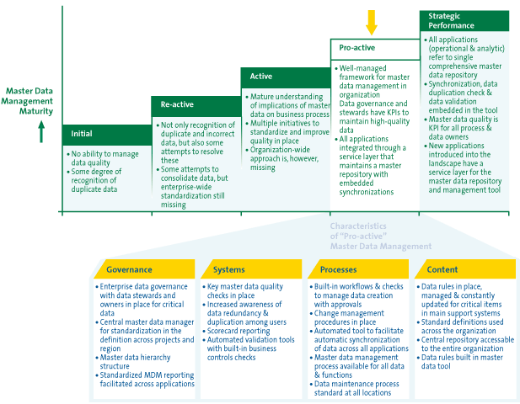
Caratteristiche dello stadio di
Maturità
PROATTIVO

Slide 39
Un confronto: MDM e DW
MDM è concentrato sui master data che rappresentano ENTITA’ fondamentali per il sistema
(…customer, supplier and employee)
DW è concentrato su transaction data (contenuti in tabelle che rappresentano le dimensioni di analisi e che spesso hanno lo stesso nome)

Slide 40
Un confronto: MDM e DW
Le fonti
Le fonti del DW sono costituite da sistemi operazionali e/o transazionali. In questo tipo di sistemi informative I dati di tipo master intervengono “in corsa” quando capita un evento o una transazione, come ad esempio il cambio in un livello di inventario di un prodotto. MDM in genere incorpora tutte le possibili fonti di dati, non solo quello generate dai sistemi interni ma anche quelle esterne.
Le viste
MDM è focalizzato nel fornire ad una impresa una vista singola, unificata e consistente delle key business entities , creando e mantenendo la loro migliore rappresentazione
Un DW mantiene l’intera storia dei cambiamenti di queste entità e la sua vista corrente rappresenta l’ultimo aggiornamento, sovente senza un re-assessment di come I precedent aggiornamenti hanno cambiato la rappresentazione ottimale
.

Slide 41
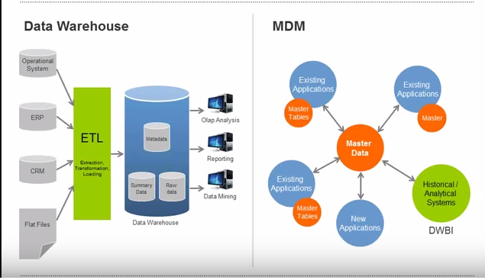
Un confronto: MDM e DW
Matching and consolidating related records doesn’t typically occur in data warehousing. MDM, on the other hand, standardizes, matches and consolidates common data elements across all possible data sources for a subject area to iteratively refresh and maintain its best master record.
https://ramamotwani.wordpress.com

Slide 42
SERVICE ORIENTED ARCHITECTURE
SOA

Slide 43
Da ETL alla Service Oriented Architecture (SOA)
Difficoltà approccio DW
Presenza di dati aggiornati frequentemente (necessità di eseguire frequenti ETL)
quando si ha un'interfaccia di interrogazione solo su dati sintetizzati e non si ha accesso al microdato (problema grave per la modellistica statistica)
Viene proposto l 'accoppiamento tra dati fornendo un'interfaccia unificata per l'accesso ai dati in tempo reale attraverso uno schema intermedio, che consente alle informazioni di essere recuperate direttamente dalle basi di dati originali.

Slide 44
SOA
Un paradigma per l'organizzazione e l'utilizzo delle risorse distribuite che possono essere sotto il controllo di domini di proprietà differenti. Fornisce un mezzo uniforme per offrire, scoprire, interagire ed usare le capacità di produrre gli effetti voluti consistentemente con presupposti e aspettative misurabilI.
SOA è una architettura orientata ai servizi
Service-Oriented Architecture non è un prodotto ed è agnostica rispetto alla piattaforma di implementazione, riguardo ai protocolli, al binding, al tipo di dati, alle policy con cui il servizio produrrà l'informazione richiesta.
Organization for the Advancement of Structured Information Standards

Slide 45
SOA – Un sistema di servizi interoperabili
This idea: building a “legobox” of interoperable, reusable services.
All we need next is an architecture that allows to composite the existing Services. This architecture could be SOA.
Module, composition, reusability: What’s the difference to component based architecture?

Slide 46
Component vs service component architecture (1)
Component-based architecture: A component is a software object, meant to interact with other components, encapsulating certain functionality or a set of functionalities. A component has a clearly defined interface and conforms to a prescribed behaviour common to all components within an architecture.1
A service Oriented Architecture is a set of components which can be invoked and whose interface descriptions can be published and discovered. (W3C)
SOA is an architectural style whose goal is to achieve loose coupling among interacting software agents. A service is a unit of work done by a service provider to achieve desired end results for a service consumer. Both provider and consumer are roles played by software agents on behalf of their owners.4

Slide 47
Component vs service component architecture (2)
Service-oriented architecture (SOA) is an architectural software concept that defines the use of services to support business requirements. In an SOA, resources are made available to other participants in the network as independent services that are accessed in a standardized way.

Slide 48
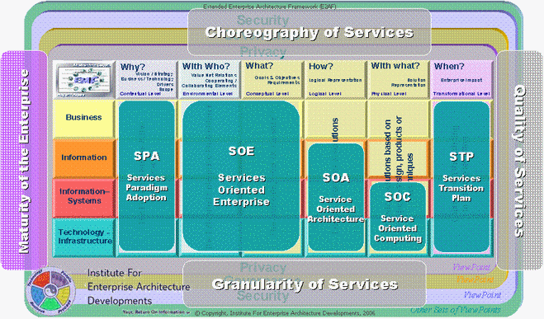
http://donatz.info/soa-enterprise-architecture/soa-enterprise-architecture-charming-on-throughout-amazing-inside-10/

Slide 49
Approccio SOA

Slide 50
SOA ADVANTAGES (1)
Service Reusability In SOA, an application is built by assembling small, self-contained, and loosely coupled pieces of functionality. Therefore, the services can be reused in multiple applications independent of their interactions with other services. ❑ Easy Maintainability Since a service is an independent entity, it can be easily updated or maintained without having to worry about other services. Large, complex applications can thus be managed easily. ❑ Greater Reliability SOA-based applications are more reliable since small, independent services are easier to test and debug as compared to massive chunks of code. ❑

Slide 51
SOA ADVANTAGES (2)
Location Independence The services are usually published to a directory where consumers can look them up. This approach allows a service to change its location at any time. However, the consumers are always able to locate their requested service through the directory look up. ❑ Improved Scalability and Availability Multiple instances of a single service can run on different servers at the same time. This increases scalability and availability of the service. ❑ Improved Software Quality Since services can be reused, there is no scope for redundant functionality. This helps reduce errors due to inconsistent data, and thereby improves the quality of code.

Slide 52
SOA ADVANTAGES (3)
❑ Platform Independence SOA facilitates the development of a complex product by integrating different products from different vendors independent of the platform and technology. ❑ Increased Productivity Developers can reuse existing legacy applications and build additional functionality without having to develop the entire thing from scratch. This increases the developers' productivity, and at the same time, substantially reduces the cost of developing an application.

Slide 53
SOA DRAWBACKS
Increased Overhead Every time a service interacts with another service, complete validation of every input parameter takes place. This increases the response time and machine load, and thereby reduces the overall performance. ❑ Complex Service Management The service needs to ensure that messages have been delivered in a timely manner. But as services keep exchanging messages to perform tasks, the number of these messages can go into millions even for a single application. This poses a big challenge to manage such a huge population of services. ❑ High Investment Cost Implementation of SOA requires a large upfront investment by means of technology, development, and human resource.

Slide 54
SOA is not recommended for the following type of applications
. Homogenous: Implementing SOA for applications that use the technologies of a single vendor will not be cost-effective. For example, if an application is built in Java, then it would be better to use methods of Java rather than using HTTP for inter-component communications.
GUI-Based: SOA would not be suitable for applications with GUI functionality, e.g. a map manipulation application. Such applications require heavy data exchange, which in turn would increase the complexity of the application if SOA is used.
Real-time: SOA is not desirable to be used with strictly-enforced response times since the services communicate asynchronously.
Stand-alone: It would be futile to invest in SOA for stand-alone non-distributed applications, which do not require request and response-based calls.

Slide 55
SOA il problema della complessità
Una forte critica riguarda la complessità del coordinamento tra i vari web service che vengono invocati. Solitamente per tale compito vengono usati microservizi (in particolare un prodotto proprietario di tipo Enterprise Service Bus). Tale prodotto proprietario nasconde all'interno di sé la complessità del coordinamento delle varie componenti. Con il tempo, modificare le configurazioni dell'ESB diventa sempre più difficile e si tende a non usare più l'ESB, ma a fare in modo che i componenti si chiamino l'uno con l'altro direttamente, ripresentando i problemi che l'ESB si era proposto di risolvere.

Slide 56
Manifesto architettura orientata ai servizi
« L'orientamento ai servizi è il paradigma che circoscrive quello che fai. L'architettura orientata ai servizi (SOA) è il tipo di architettura fondata sull'applicazione dell'orientamento ai servizi. Applichiamo l'orientamento ai servizi per favorire in un modo consistente le organizzazioni nel fornire prestazioni di business sostenibile, con maggiore agilità di impiego ed efficienza nei costi, adattandosi alle mutevoli esigenze aziendali. La nostra esperienza ci induce a dare priorità:
Al valore di business rispetto all'aspetto tecnico
Agli obiettivi strategici rispetto ai benefici specifici di un progetto
All'interoperabilità intrinseca rispetto all'integrazione personalizzata
Ai servizi condivisi rispetto alle implementazioni particolari
Alla flessibilità rispetto all'ottimizzazione
Al miglioramento evolutivo rispetto alla ricerca della perfezione iniziale

